Slide 2
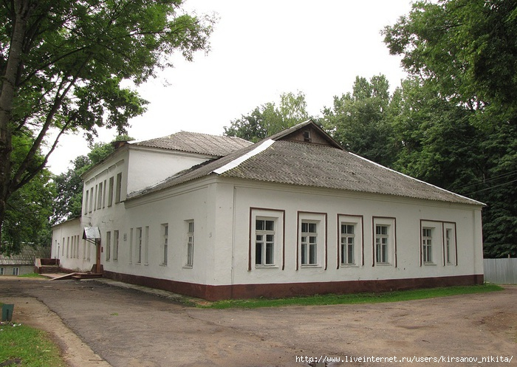
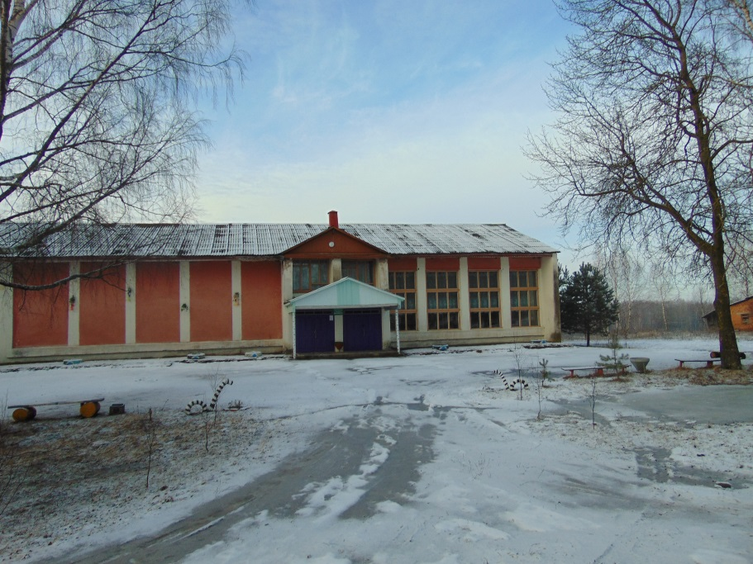
Районный Центр культуры
МБУК «Хиславичский РЦ КДР и НТ»
Мазыкинский сельский дом культуры филиал МБУК «Хиславичский РЦ КДР и НТ»»

Slide 4
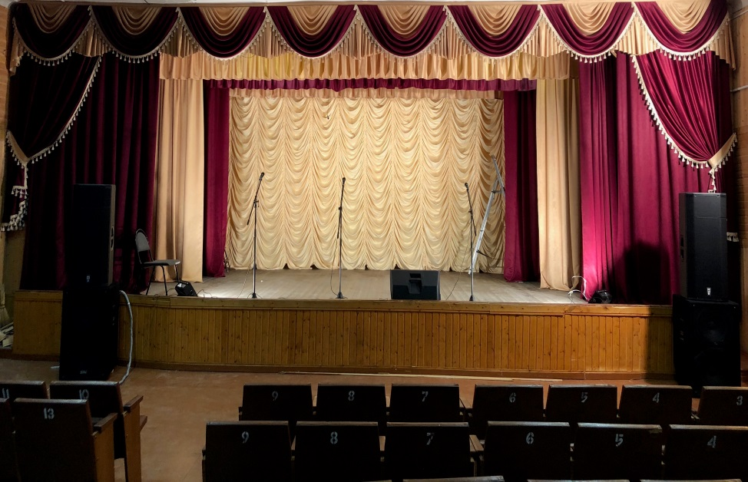
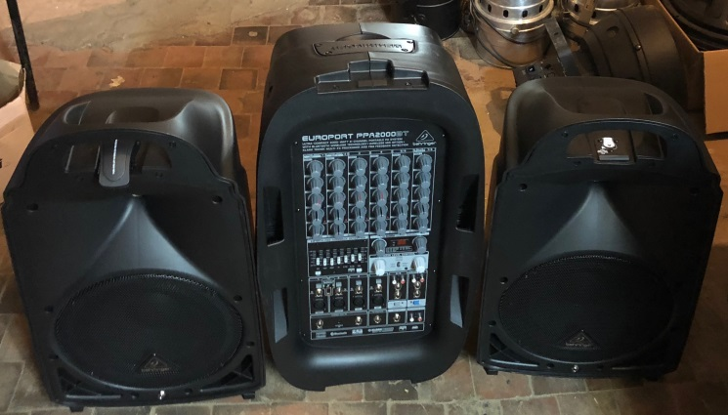
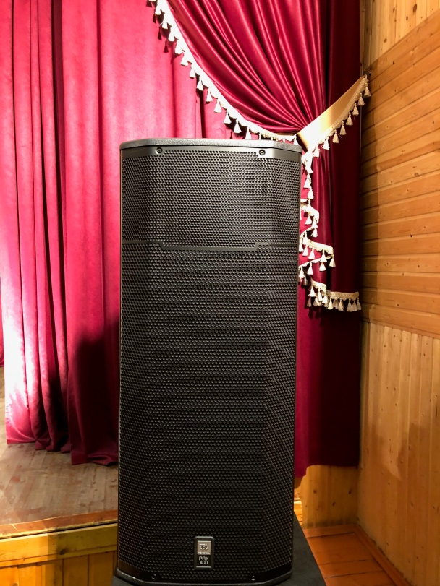
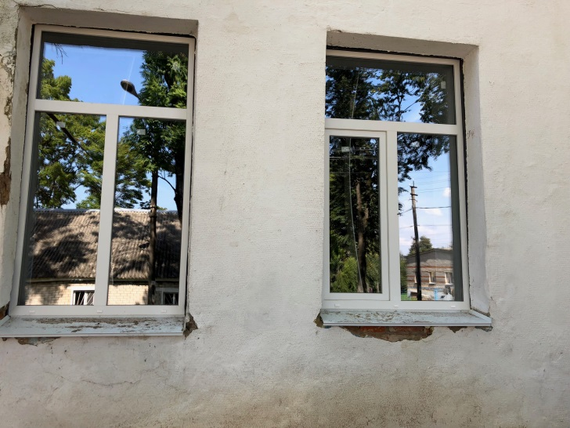
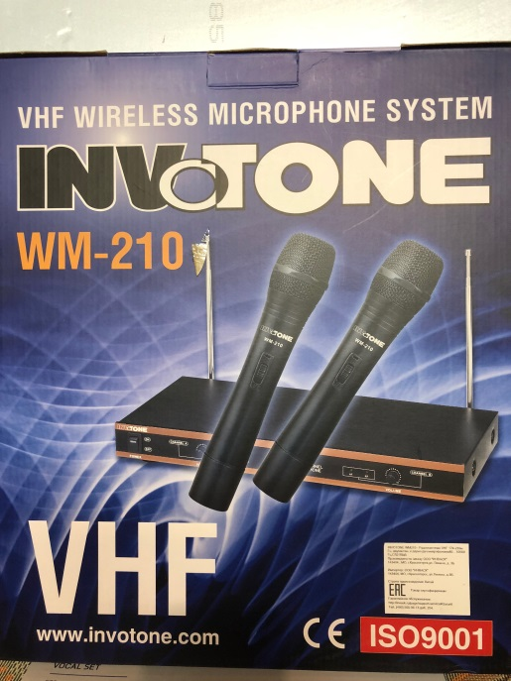
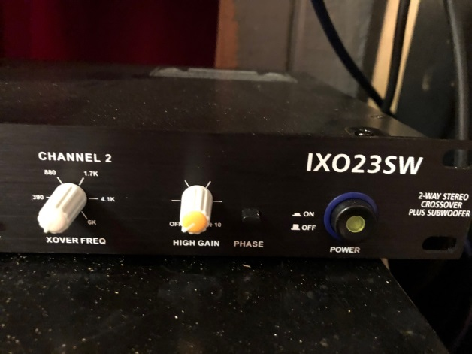

Slide 5
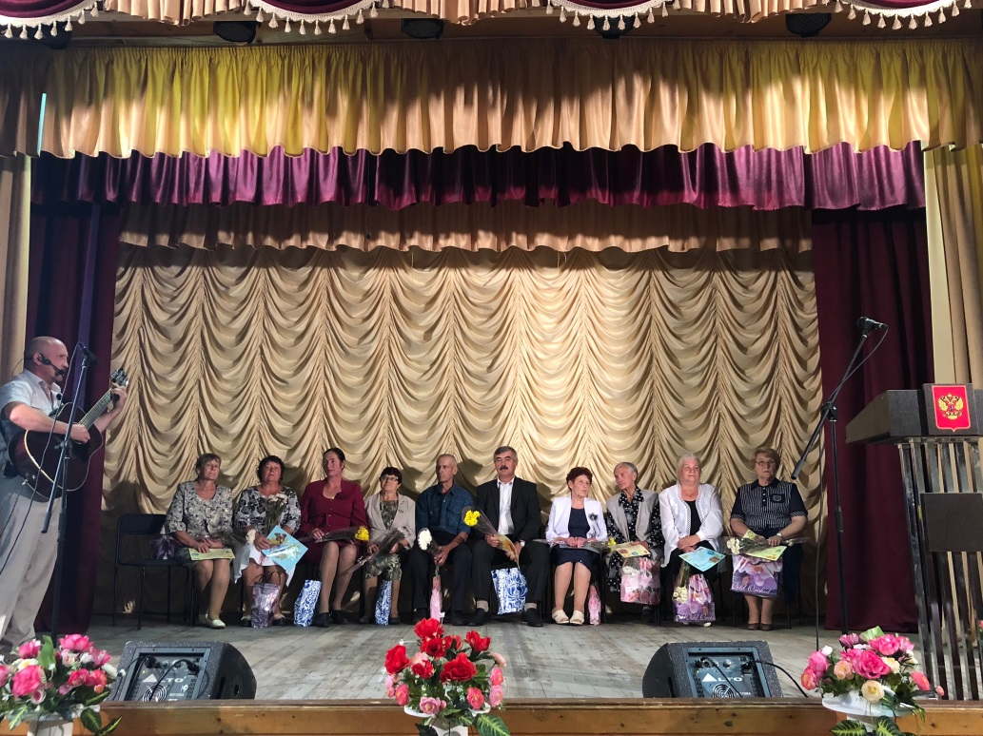
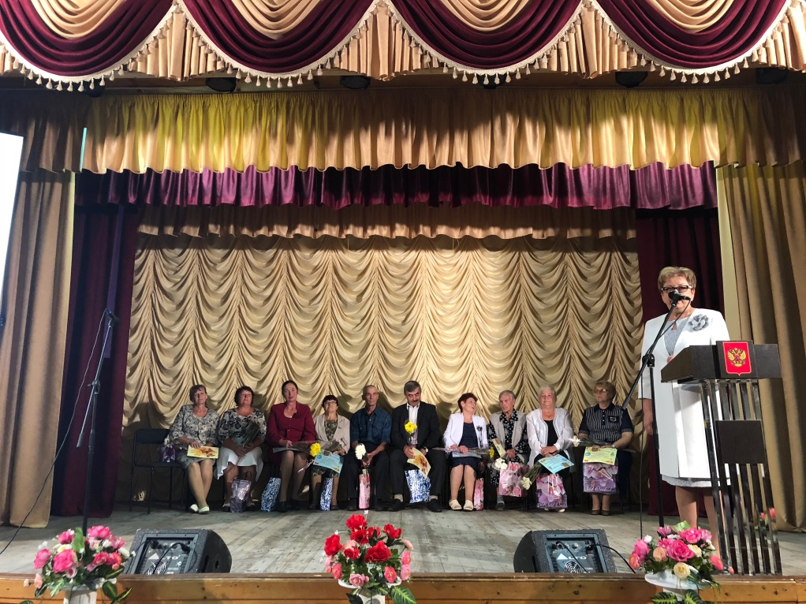

Slide 6
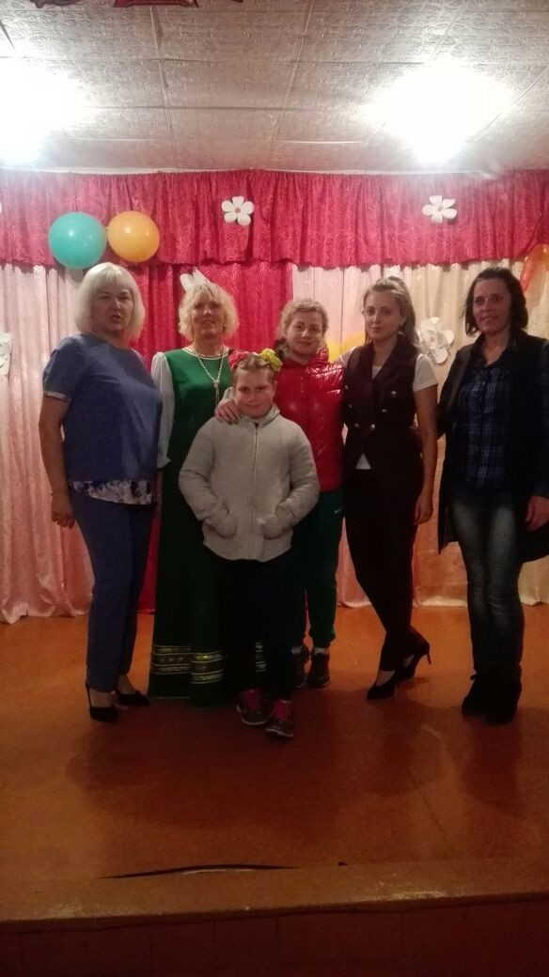
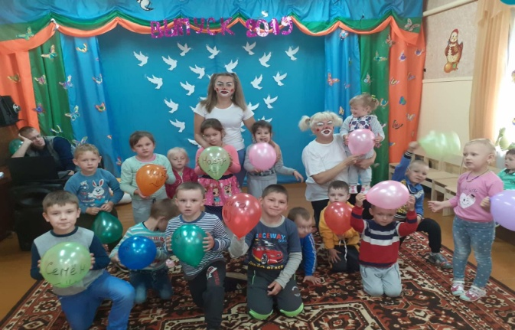
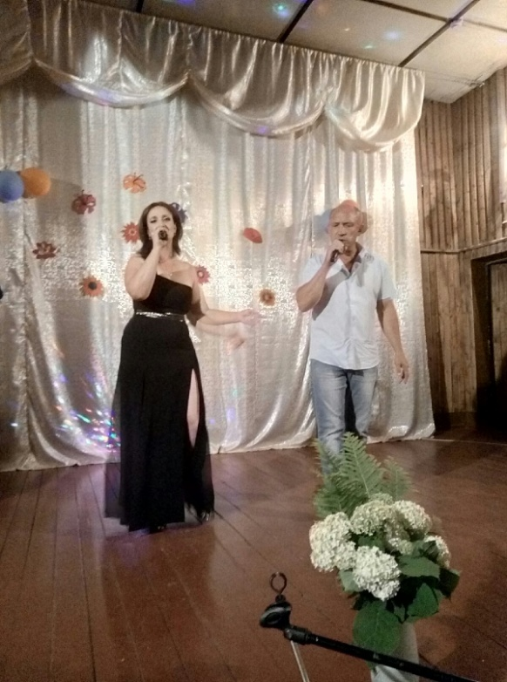
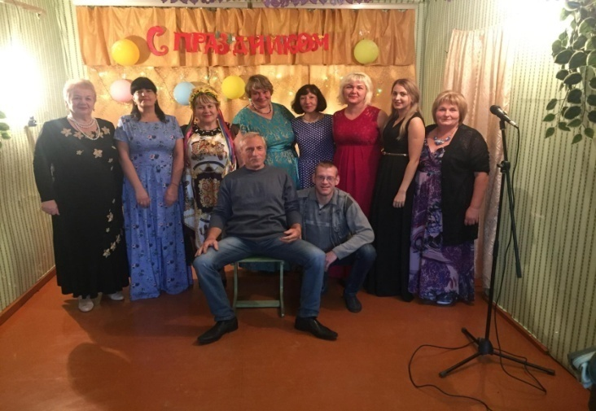
Передвижной клуб

Slide 8
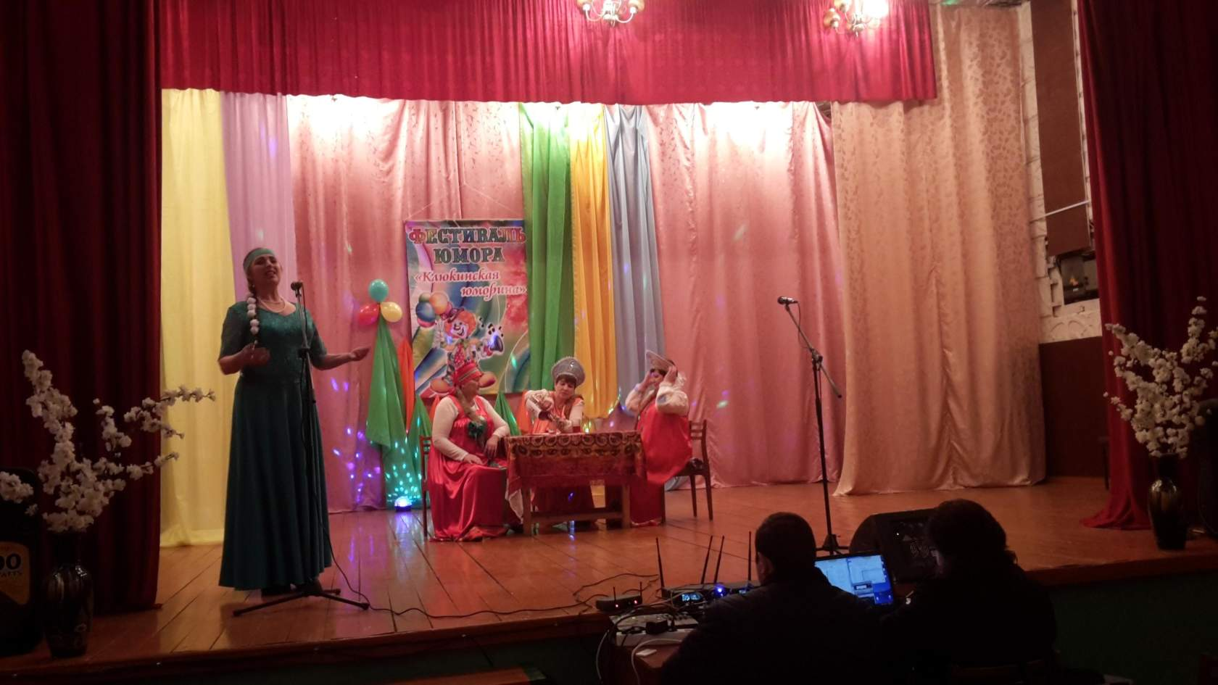
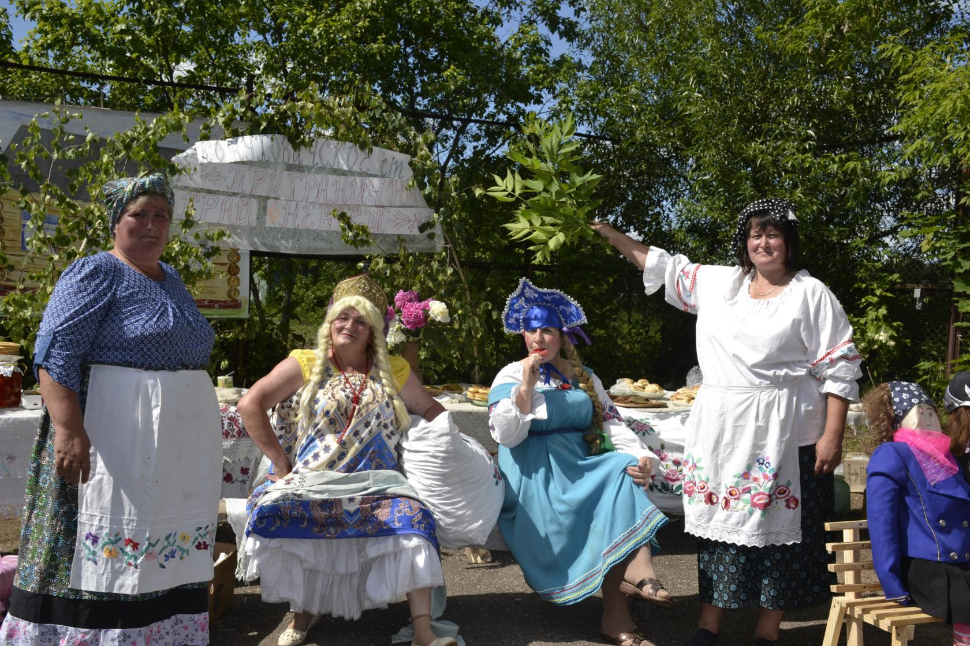
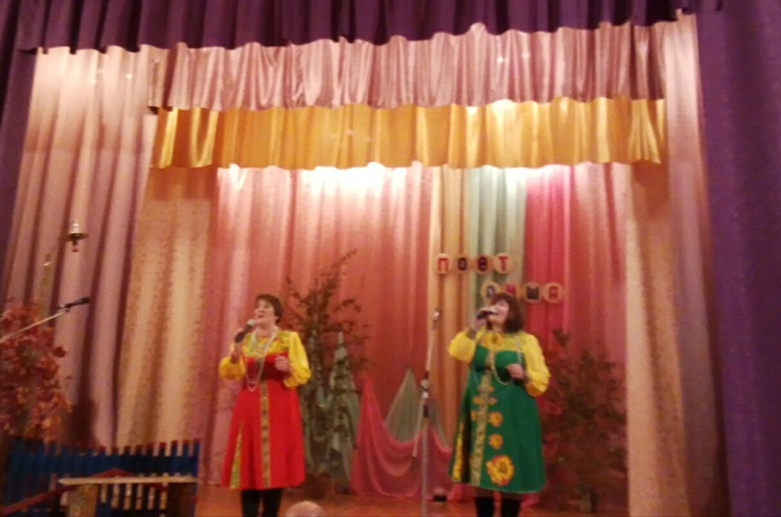

Slide 9
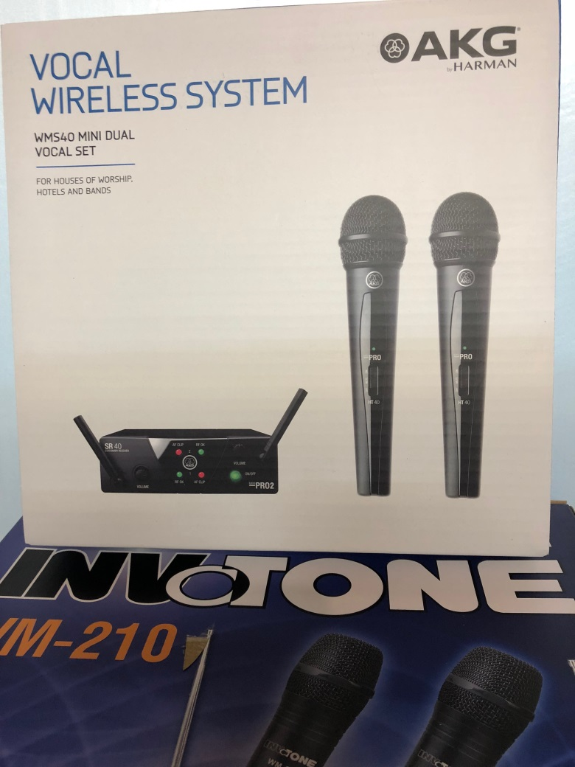
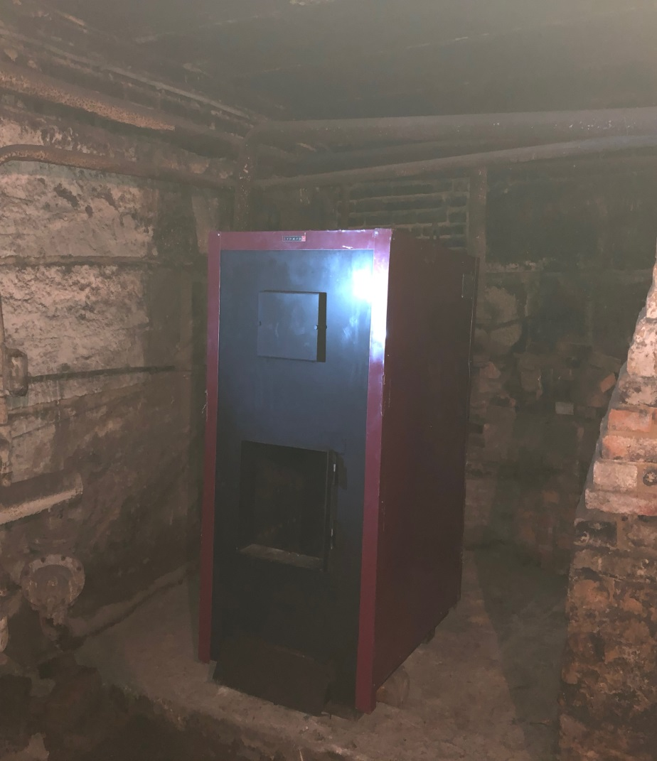
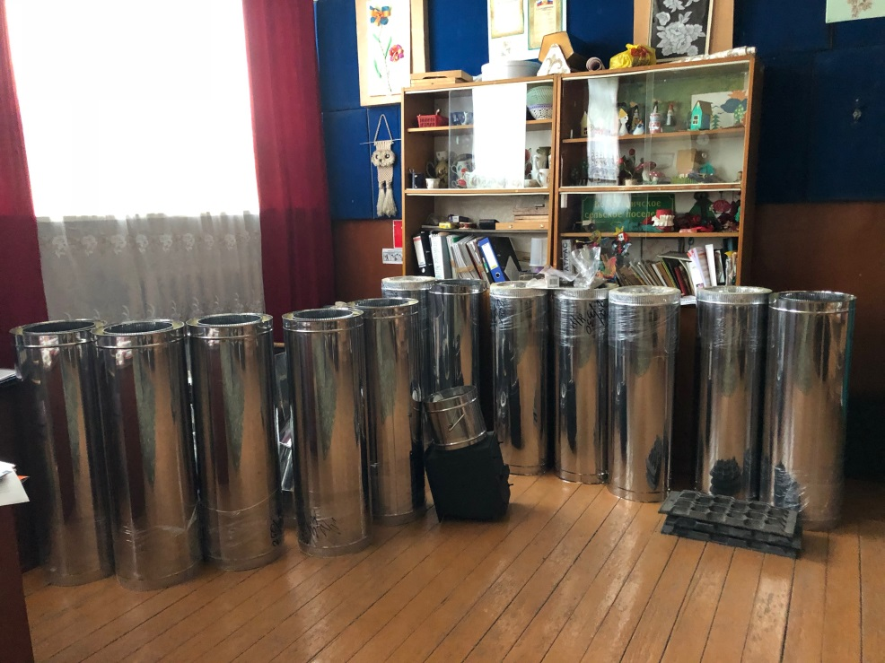

Slide 11
В 2020 году участие в Проекте продолжается.
В рамках федерального проекта «Культура малой Родины» Хиславичскому району выделено из бюджета области 1 050 000 рублей.
Из них планируется:
210 тыс.руб. - на монтаж котла и установку дымоудаления в Мазыкинском СДК
40 тыс.руб. - на приобретение насоса для системы отопления в Мазыкинском СДК
450 тыс.руб. - приобретение сценических костюмов для коллективов, имеющих звание «Народный», а именно Хор русской песни РЦК, Хор русской песни Городищенского СДК, ансамбль эстрадной песни «Девчата»
100 тыс.руб.- приобретение проектора для РЦК (с экраном)
250 тыс.руб.- приобретение оконных блоков для РЦК (2-ой этаж полностью, частично на 1-ом).
С учетом софинансирования района, вышеуказанные суммы увеличатся на 1 %.

